Slide 1
Webprogrammierung
Idee von
Jennifer Balles, Alina Langen und Charlotte Loetz

Slide 2
Inhalt
Idee
Nutzen
Aufbau
mögliche Features
Vermarktung
Finanzierung

Slide 3

Idee
www.mit-bring-sel.de
Eine Plattform zum Austausch von Produkten, die es nur in bestimmten Ländern zu kaufen gibt.

Slide 4




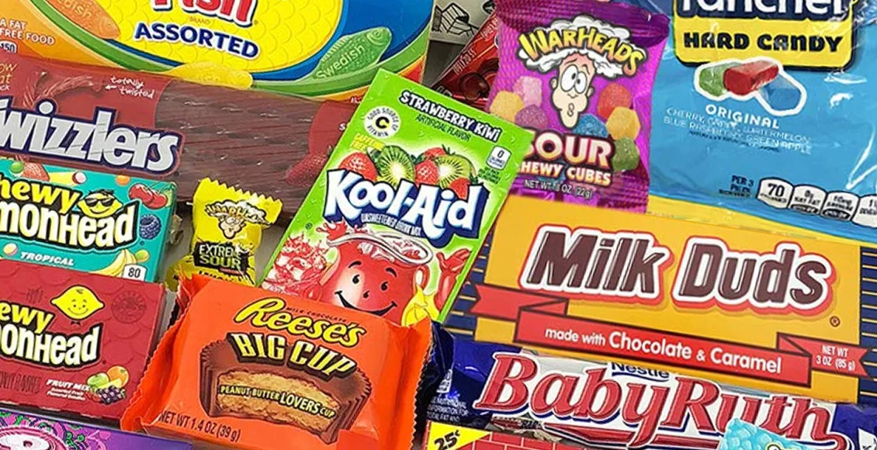

Idee
Du bist schon einmal von einer Reise gekommen und dachtest dir: “Mist, wieso habe ich das nicht mitgenommen, das bekomme ich doch hier nirgendwo!”?
Auch deine Freunde und Verwandte besuchen dieses Land in näherer Zukunft nicht und selbst Amazon und co. können nicht mehr weiterhelfen?
Dann bist du bei uns genau richtig!
Bei uns kannst du dein Gesuch aufgeben und jemand, der sich aktuell im ausgewählten Land befindet oder zukünftig dorthin reist, kann dir deinen Wunschartikel ganz einfach mitbringen!

Slide 5
Nutzen
Plattform zum Erstellen von Gesuchen verschiedener Produkte, welche aus dem Inland gar nicht oder nur schwer zu bekommen sind
Nutzer können sich mit suchenden Nutzern über das Reiseland austauschen (Reisetipps bekommen)
Nutzer helfen Nutzer System

Slide 6
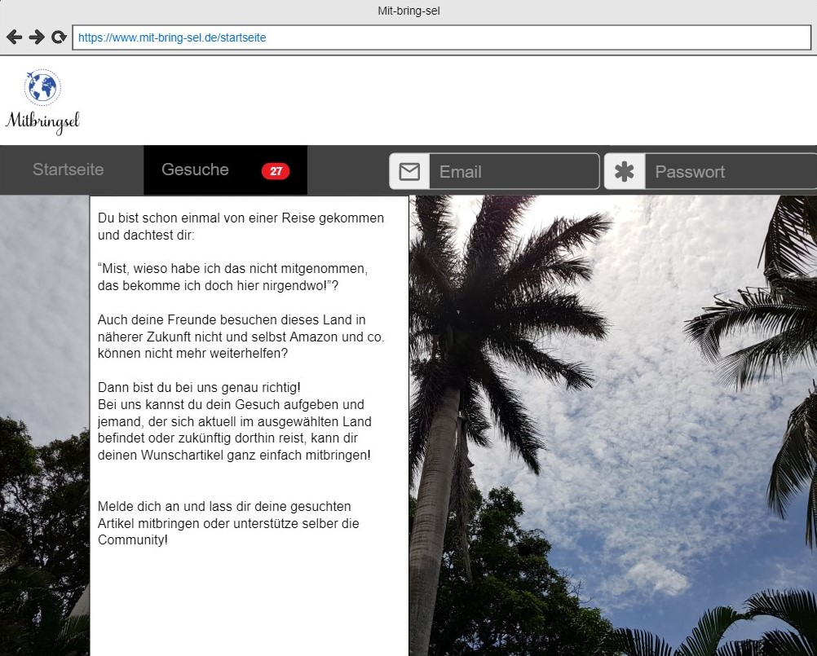
Aufbau
Startseite

Slide 7
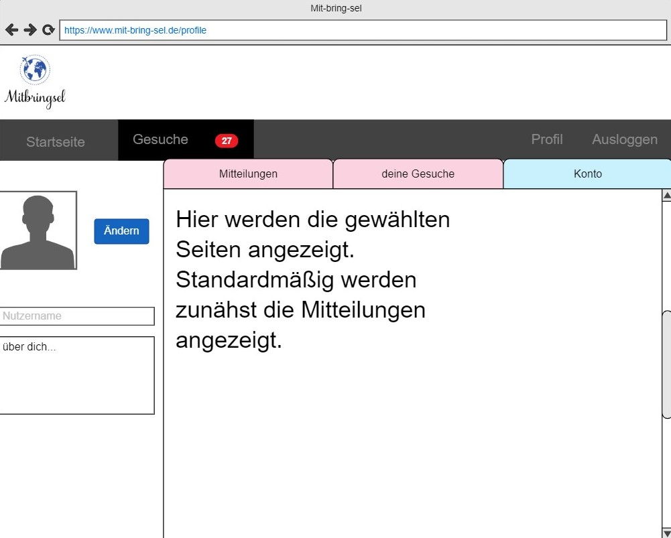
Aufbau
Profil

Slide 8
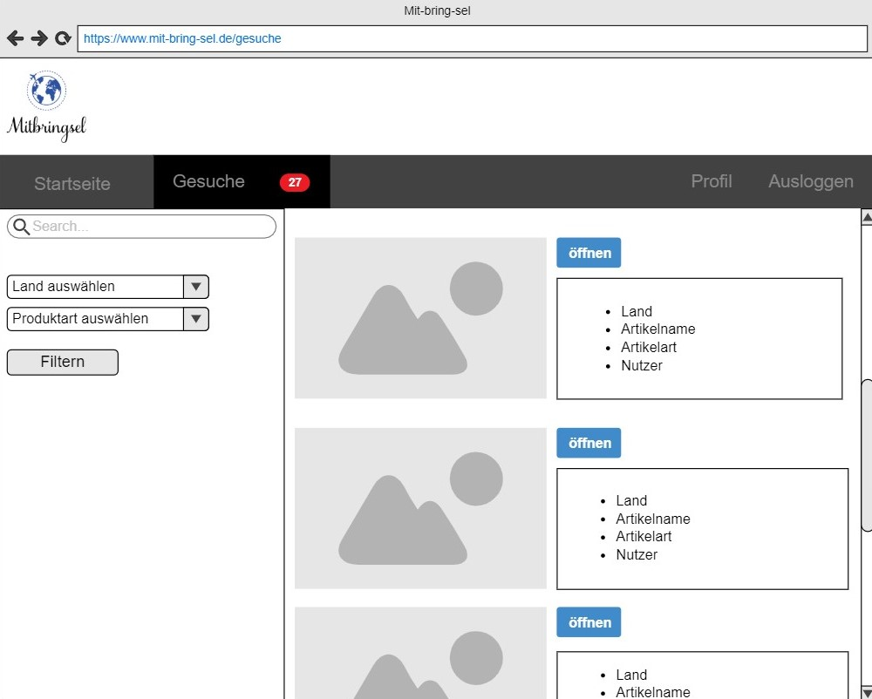
Aufbau
Gesuche

Slide 9
mögliche Features
Profilanlage
Erstellung von Gesuchen
Gesuche werden nach Land und Produktart angelegt
Arten: Lebensmittel, Kleidung, Sammlerartikel, Souvenirs, Pflegeprodukte
Suchfunktion nach Land (und Produktart)
Kontaktaufnahme über Gesuche

Slide 10
mögliche Features
“Übersichts-Weltkarte” - Auf einer Weltkarte wird mittels Zahlen angegeben, wie viele Gesuche für jenes Land vorhanden sind (durch Klicken auf das Land kommt man zu den Gesuchen)
Meldefunktion unangebrachter Gesuche
Blockierung von Nutzern

Slide 11



Vermarktung
Kooperation mit z.B. Reiseblogs (gegenseitige Vermarktung)
Werbung über Social Media

Slide 12



Finanzierung
Werbung!
Später:
Käuferschutz

Slide 13

Warum sollte man uns unterstützen?
Hohes Reiseverhalten der deutschen Bevölkerung (77%)
→ Somit viele potenzielle Nutzer
Nutzer helfen Nutzer System
Einnahmemöglichkeiten durch Werbung und später durch Käuferschutz (eigenes Zahlungsverfahren)

